Slide 1
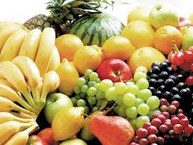

Slide 2
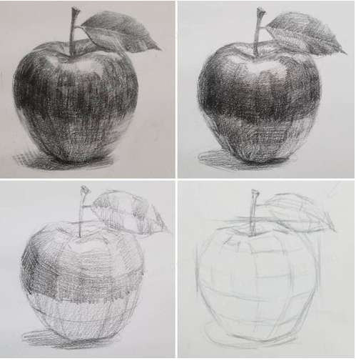

Slide 3
Yêu cầu cần đạt:
Nêu được đặc điểm của khối cầu
Phân biệt được sự khác nhau giữa các vật mẫu.
Vẽ được mẫu có dạng khối cầu và diễn tả được độ đậm, nhạt ( vẽ đậm nhạt) của mẫu.
Nhận xét và nêu được cảm nhận về bài vẽ.

Slide 4
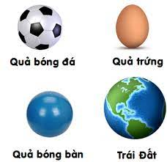
Khởi động ( 5p)

Slide 5
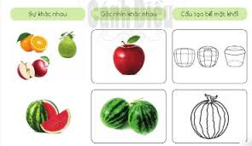

Slide 6
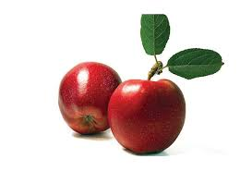

Slide 7
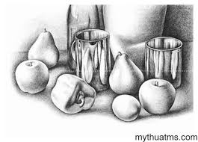
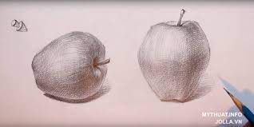
Tranh vẽ về những quả gì?
Mô tả hình dáng của các loại quả?
Em có nhận xét gì về những bức tranh này?

Slide 9
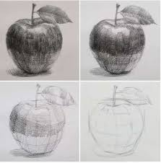
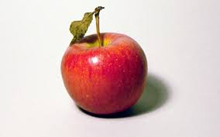
SÁNG TẠO
Bước 1: Chọn góc nhìn để vẽ vật mẫu
Bước 2: Xác định đặc điểm nổi bật của vật mẫu
Bước 3: Thực hành vẽ vật mẫu

Slide 10
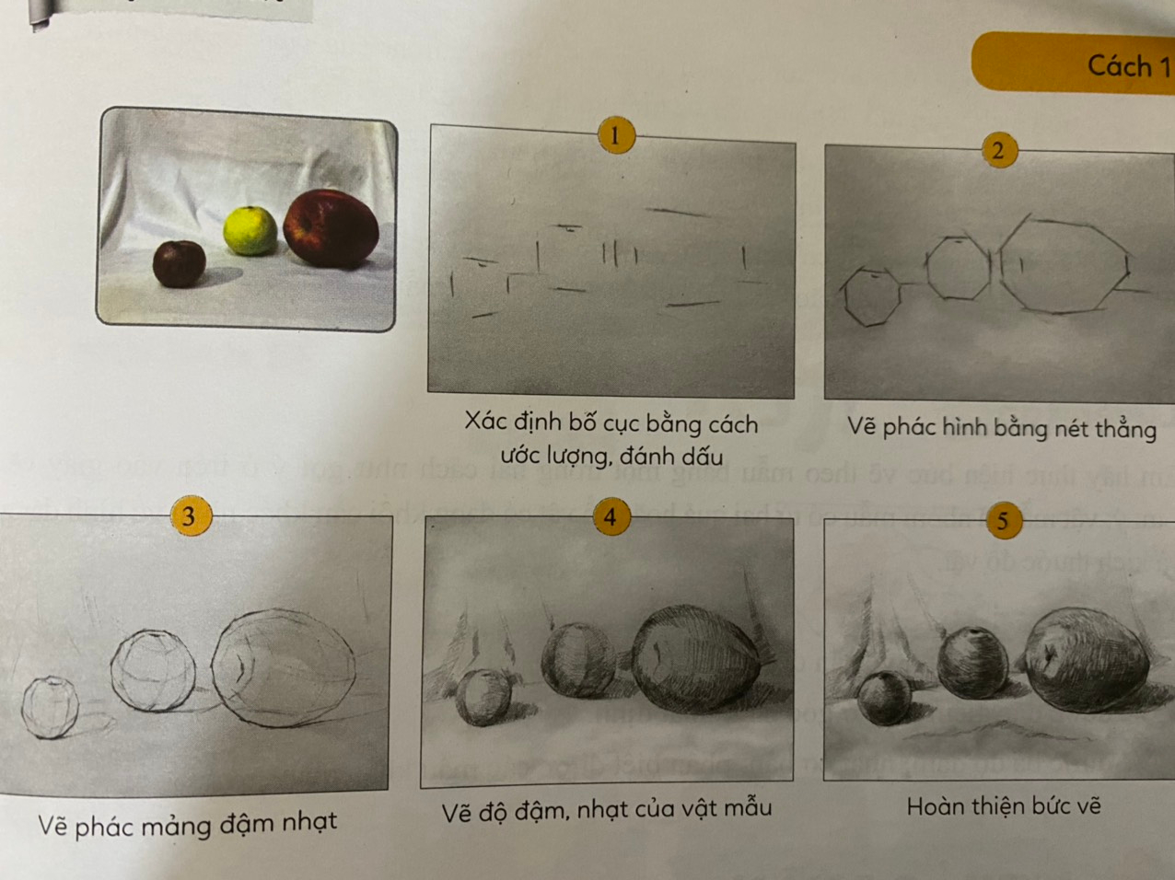
Thực hành
Cách 1: - Xác định bố cục bằng cách ước lượng, đánh dấu.
- Vẽ phác hình bằng nét thẳng.
- Vẽ phác mảng đậm nhạt.
- Vẽ độ đậm nhạt của vật mẫu.
- Hoàn thiện bức vẽ.

Slide 11
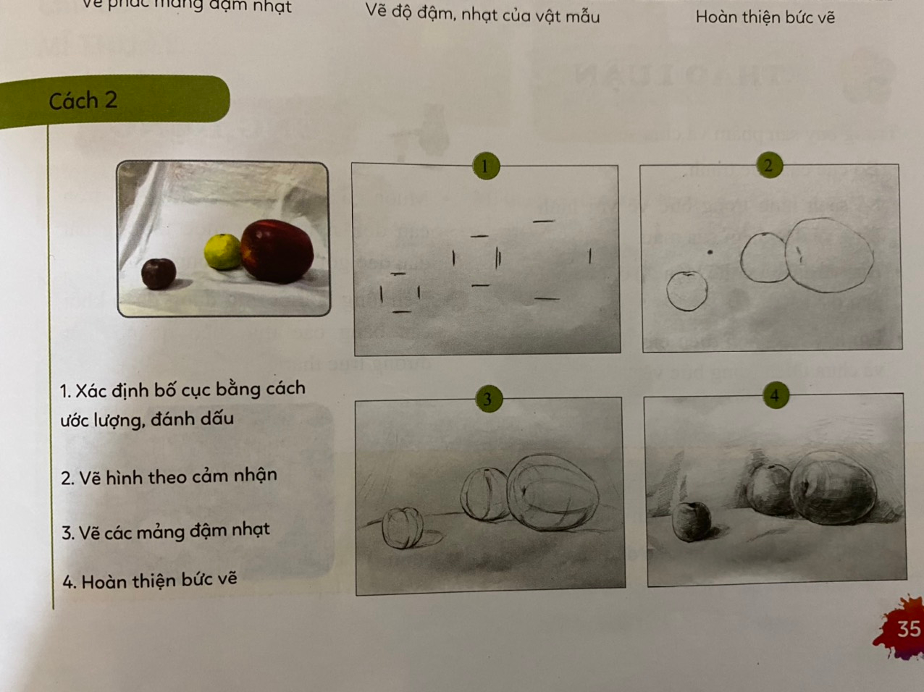
Cách 2:
- Xác định bố cục bằng cách ước lượng, đánh dấu.
- Vẽ hình theo cảm nhận.
- Vẽ các mảng đậm nhạt.
- Hoàn thiện bức vẽ.

Slide 12
Luyện tập (50 phút)
Em hãy thực hiện bức vẽ theo mẫu bằng một
trong hai cách như gợi ý ở trên vào giấy vẽ.
Lưu ý: Vật mẫu là mẫu có từ hai quả hoặc đồ
vật có dạng khối cầu khác nhau về hình dáng
và kích thước đồ vật.

Slide 13
YÊU CẦU:
- Sắp xếp bố cục hình vẽ cân đối trên giấy.
- Vẽ được đặc điểm mẫu ở góc nhìn nhất định
- Vẽ được 3 độ, nhạt cơ bản;
phân biệt được các mẫu khác nhau.

